Slide 1

Lancement à l’international La poule qui chante
avec Gouesmat Loïc

Slide 2

Ordre du jour
I. Objectifs
II. Présentation des données
III. Exploration des données
IV. Top 10 des pays
V. Conclusion

Slide 3

I. Objectifs
En vue d’un développement à l’international
Nous allons vous proposer une analyse des groupements de pays cible pour l’exportation des produits de notre entreprise.
Sur une base de 189 pays et zones spéciales, évalués sur 8 critères provenant de 7 jeux de donnés, 10 pays ont été sélectionnés pour assurer une implatation fiable.

Slide 4

II. Présentation des données

Slide 5
Données fournies et ajoutées
Deux sets de données ont été fournis et cinq autres on été ajoutés.
Les Dataframe population et dispo_alim ont été mis à disposition
Ils contiennent des information sur la disponibilité alimentaire (importation et production de différentes denrées aliementaire) et la population mondiale.
Le dataframe kfc sur caribbeansignal.com
Il y contient tout simple le nombre de KFC par pays.
eco à été généré sur le site de la Fao
Il y contient le PIB en million de dollars américains.
PoliticalStability était déjà en ma possession lors d’un précédent travail.
Il contient l’indice de stabilité politique.
idi_rank_2017 provient de itu.int
Contient l’indice d’accès aux technologies de communication et dinformation.
Dist sur freemaptools.com
On y trouve évidement la distance des autres pays par rapport à la France.

Slide 6
Ces différents fichiers CSV on été tranformés et fusionnés en un seul centré ci possible sur l’année 2017 et orienté sur la volaille (pour l’import et la production).
variable | description | Interet | Dataframe
importation_k/tons | voir la dépendance envers l'import. | Savoir si le pays est autonome. | dispo_alim
pop_par_1k | Nombre d'habitants. | Potentiel de distribution. | population
nb_etablissements | Nombre de KFC par pays. | Avoir un éventuel partenaire commercial. | kfc
production_k/tons | Taux de production de volaille. | Indépendance à l'importation | dispo_alim
Distance (km) | Distance par rapport à la France. | cout du transport/conservation | dist
pib_million_usd | PIB | indicateur de santé économique | eco
Political_Stability | Indice de stabilité politique. | mesurer le risque de changement de règles et lois | PoliticalStability
indice_idi | Indice d'accès aux technologies. | pouvoir être en mesure de communiquer sur les produits mis à disposition sur le territoire | idi_rank_2017

Slide 7
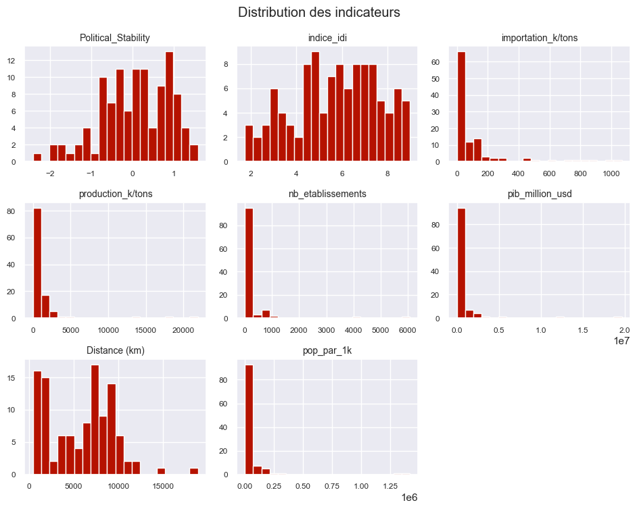
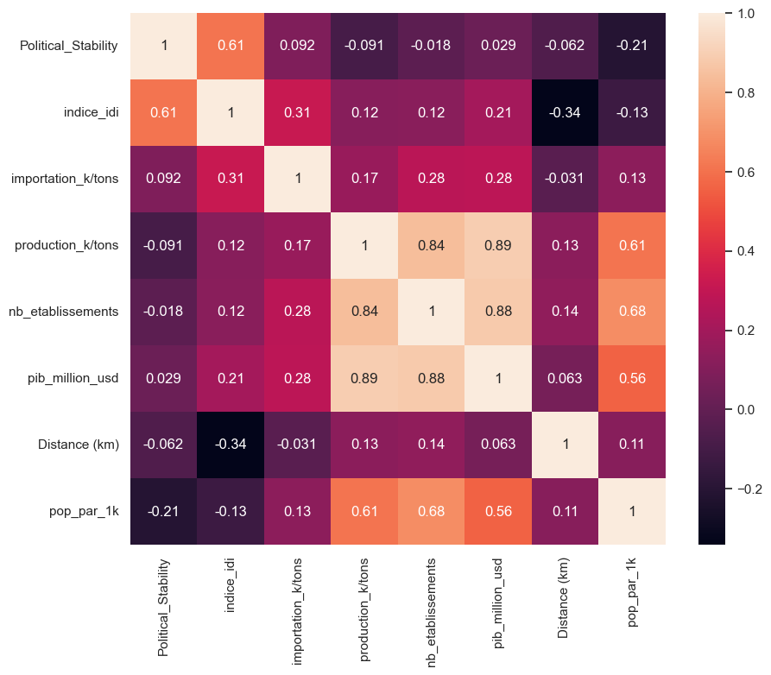
Dans ce nouveau dataframe 109 on été sélectionnés, ci-dessous la distribution des indicateurs et la corrélation entre les variables :

Slide 8

III. Exploration des données

Slide 9
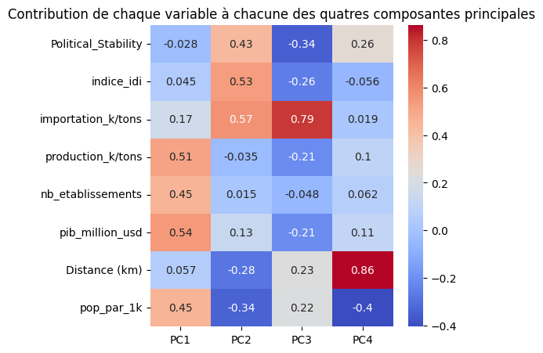
ACP
Puisque nous avons 109 pays et 8 variables une ACP semble être une action raisonnable afin de pouvoir avoir une vision du comportement de notre dataframe.
L’éboulis des valeurs propre et la variance cumulée par des CP nous montre que
Le nombre de Composantes optimal est 4
PC1 : 50,74%
PC2 : 17,49%
PC3 : 10,83%
PC4 : 8,92%

Slide 10
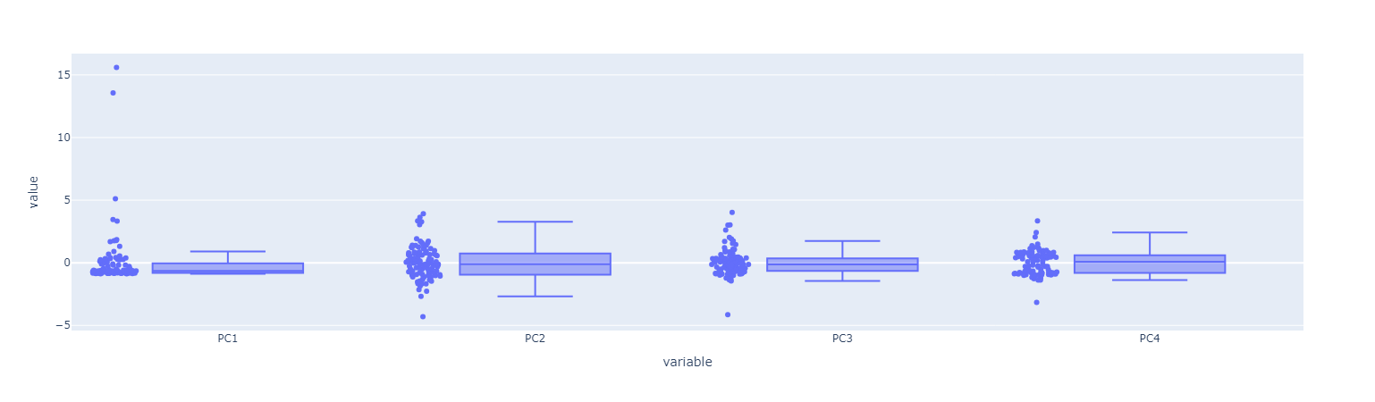
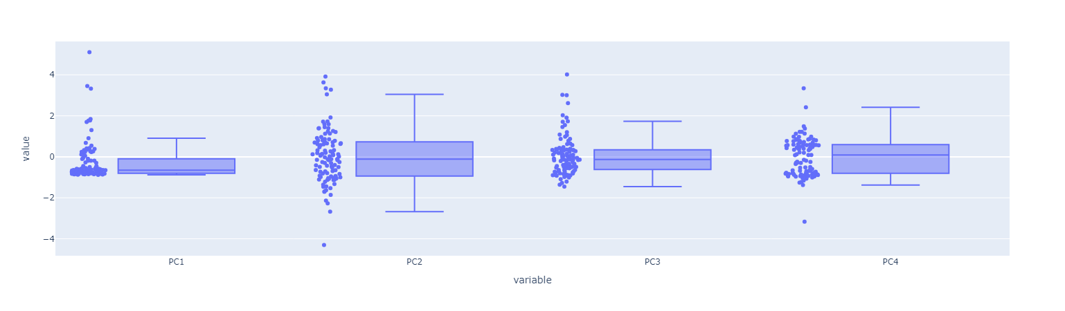
ACP
Ici on peut voir chaques pays et leurs valeurs dans les composantes.
Les deux outliers extremes on été identifies comme la Chine et les Etats-Unis (retiré dans le second graphique).

Slide 11
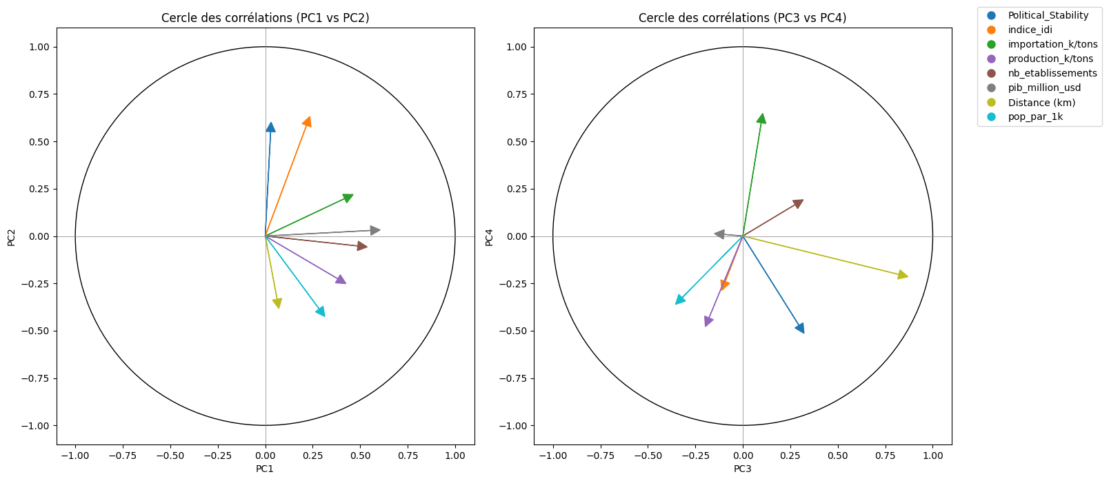
ACP
Plus un vecteur es long, plus il représente la contribution à la composante principale. Plus l’angle entre deux vecteurs est aigu, plus la corrélation est positive.

Slide 12
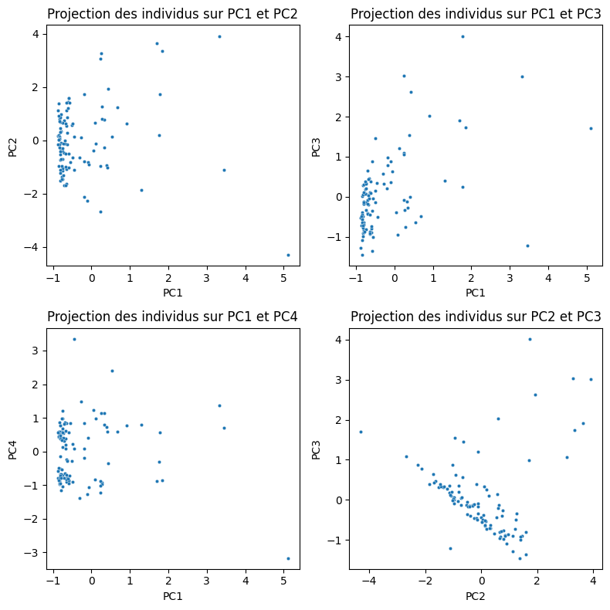
ACP
On peut voir qu’ici que sur les 109 individus dans chaque configuration que la plupart sont regroupés (environ 20 individus dispersés à chaque fois).
Donc on peut observer une grande similarité sur la plupart des individus sur les 4 configurations

Slide 13
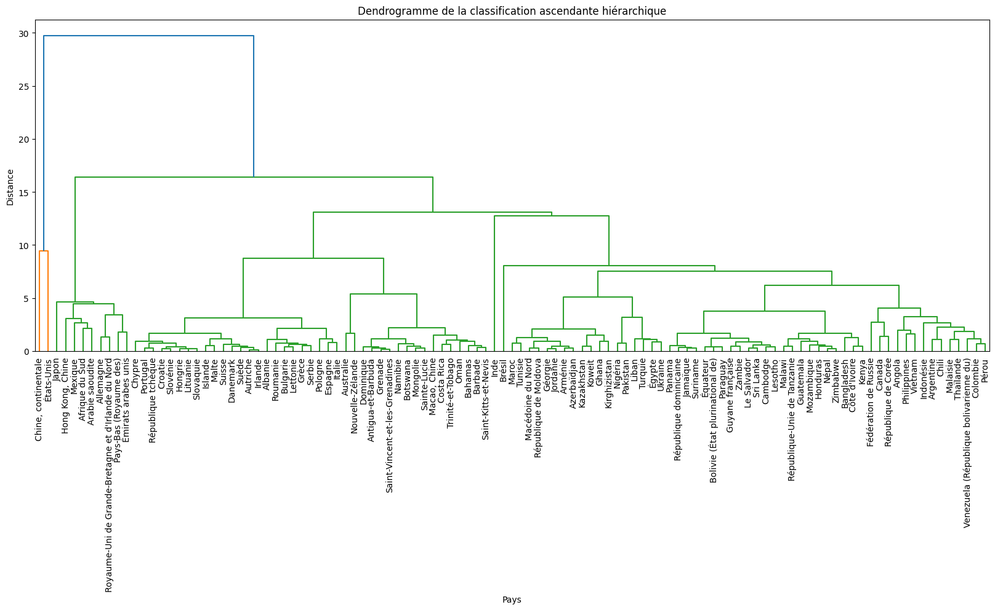
Dendogramme de la classification ascendante hiérarchique
Le dendrogramme permet de déterminer le nombre optimal de clusters
Que qui est confirmé par l’indice de silhouette
C’est à dire 7

Slide 14
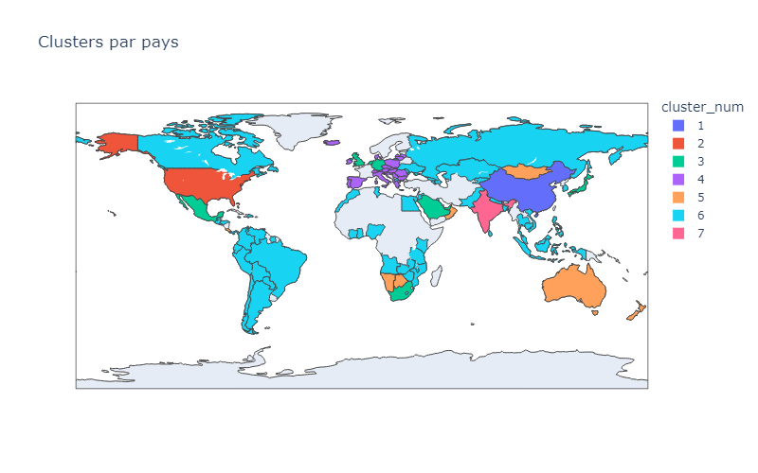
Clustering

Slide 15
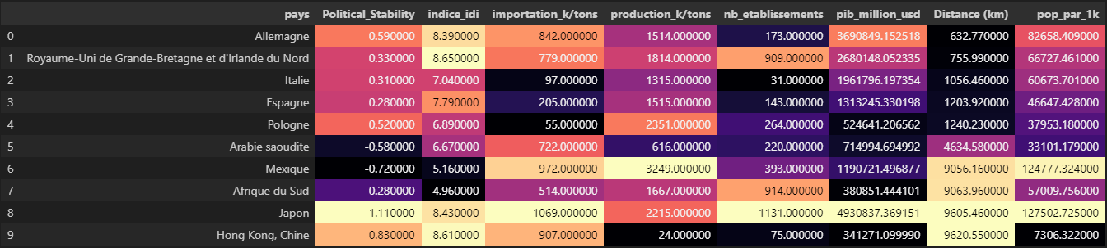
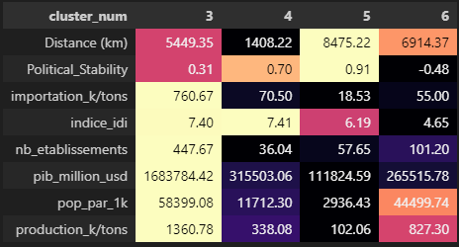
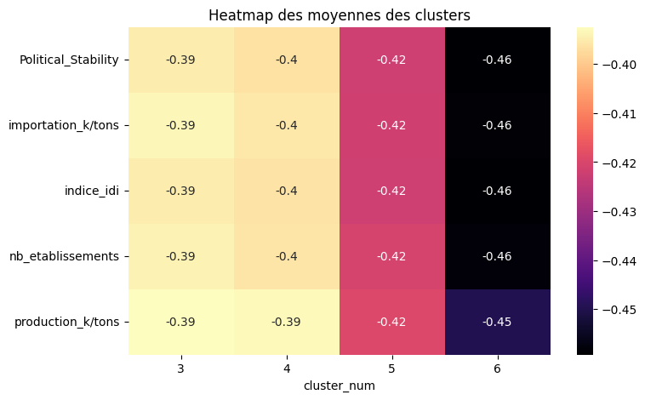
Nous allons retirer les clusters 1, 2 et 7 étant la Chine, Les USA et l’Inde, dépassant à eux seuls de très loin les autres clusters représentant des groupes de pays en terme de production.

Slide 16
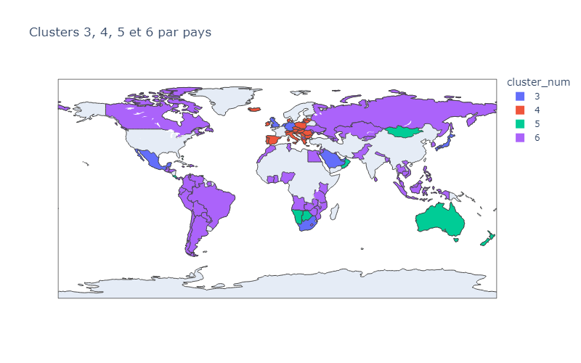

Slide 17
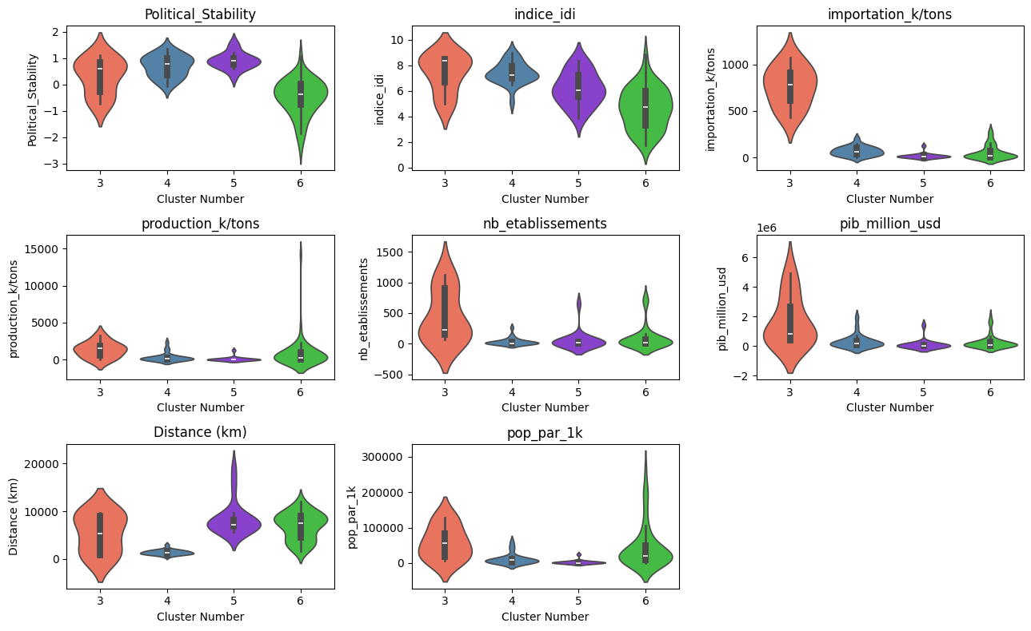

Slide 18
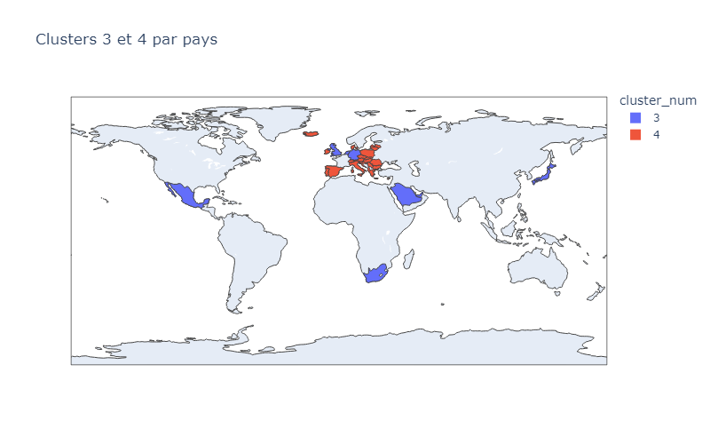
Clustering part.2
Seul les cluster 3 et 4 on été conservés.
Bien qu’étant des pays producteurs, ils remplissent tous les autres critères.

Slide 19
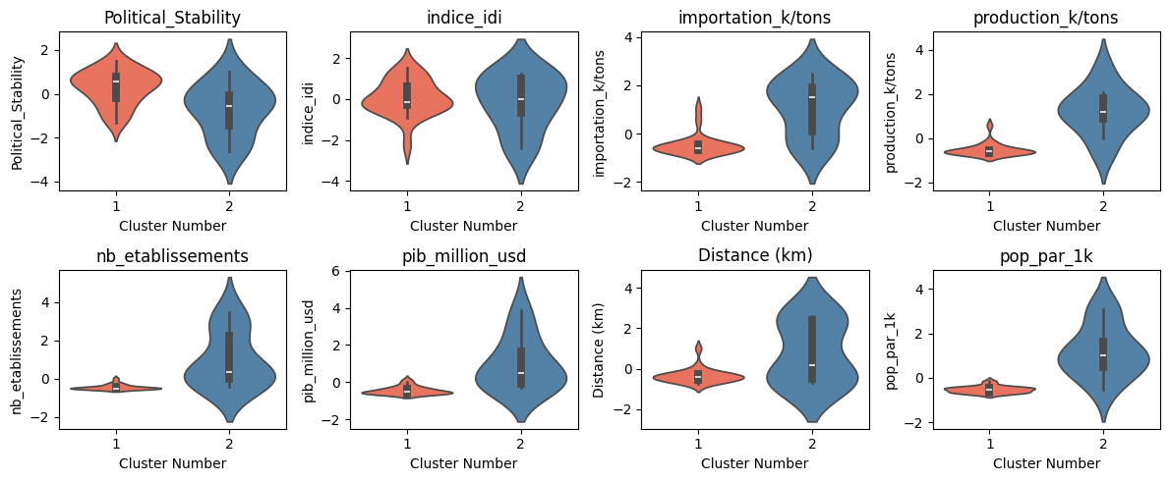
Après avoir fusionné ces deux clusters
La méthode du coude, l’indice de silhouette et le dendogramme ont désigné que le nombre de cluster optimal était deux.
En vue des résultats, le cluster 2 à été choisi.

Slide 20

Iv. Top 10 des pays

Slide 21
Top 10 (triés par distance en km)
 | pays | Political_Stability | indice_idi | importation_k/tons | production_k/tons | nb_etablissements | pib_million_usd | Distance (km) | pop_par_1k
1 | Allemagne | 0.59 | 8.39 | 842 | 1514 | 173 | 3690849.15 | 632.77 | 82658.41
2 | Royaume-Uni de Grande-Bretagne et d'Irlande du Nord | 0.33 | 8.65 | 779 | 1814 | 909 | 2680148.05 | 755.99 | 66727.46
3 | Italie | 0.31 | 7.04 | 97 | 1315 | 31 | 1961796.19 | 1056.46 | 60673.70
4 | Espagne | 0.28 | 7.79 | 205 | 1515 | 143 | 1313245.33 | 1203.92 | 46647.43
5 | Pologne | 0.52 | 6.89 | 55 | 2351 | 264 | 524641.20 | 1240.23 | 37953.18
6 | Arabie saoudite | -0.58 | 6.67 | 722 | 616 | 220 | 714994.694992 | 4634.58 | 33101.179
7 | Mexique | -0.72 | 5.16 | 972 | 3249 | 393 | 1190721.49 | 9056.16 | 124777.324
8 | Afrique du Sud | -0.28 | 4.96 | 514 | 1667 | 914 | 380851.44 | 9063.96 | 57009.756
9 | Japon | 1.11 | 8.43 | 1069 | 2215 | 1131 | 4930837.36 | 9605.46 | 127502.725
10 | Hong Kong, Chine | 0.83 | 8.61 | 907 | 24 | 75 | 341271.09 | 9620.55 | 7306.322

Slide 22
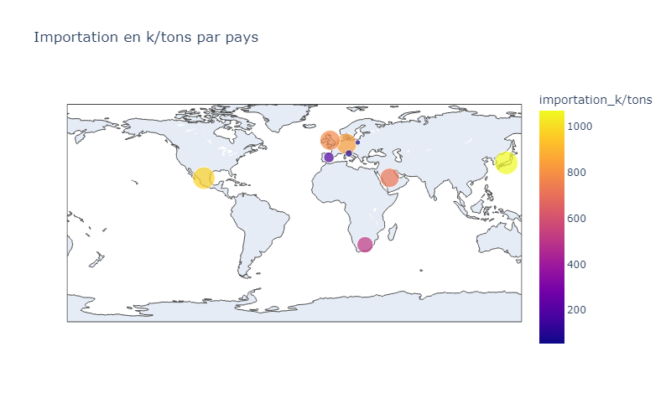
Top 10 (carte avec importations)

Slide 23
Conclusion
Les 5 premiers pays de la liste sont member de l’UE, assez proche et développés mais ne sont pas forcément les plus gros producteurs de volaille.
Ce sont de pays ou même si il y à déjà de la concurrence, l’implantation sera plus facile.
Les 5 autres pays sélectionnés eux aussi sont développés mais sont tous très éloignés les uns des autres. Donc l’implantation se feras au cas par cas.

Slide 24

Merci
Gouesmat Loïc
GouesmatAnalyse@proton.me

